Slide 1

Madrid Iluminado en Navidad
Fotografía recopilada de internet
Creación y Diseño:
V I C E N T E G A R C Í A
Automático

Slide 2
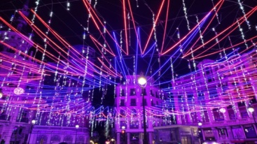
Madrid iluminado
La Navidad es tiempo de ilusión, encuentro, reflexión, de compartir y disfrutar. Todos sabemos qué es el espíritu navideño, aunque no sea fácil describirlo con palabras. Si hay una cosa que no puede faltar en esta época del año para completar la estampa, son las luces de Navidad.
El encendido de las luces de Navidad en Madrid marca el inicio de las celebraciones navideñas en la capital. Los villancicos comienzan a sonar por todas partes, mercadillos y pistas de hielo empiezan a llenar las redes sociales de instantáneas, pero si hay un elemento protagonista es la iluminación navideña.

Slide 3
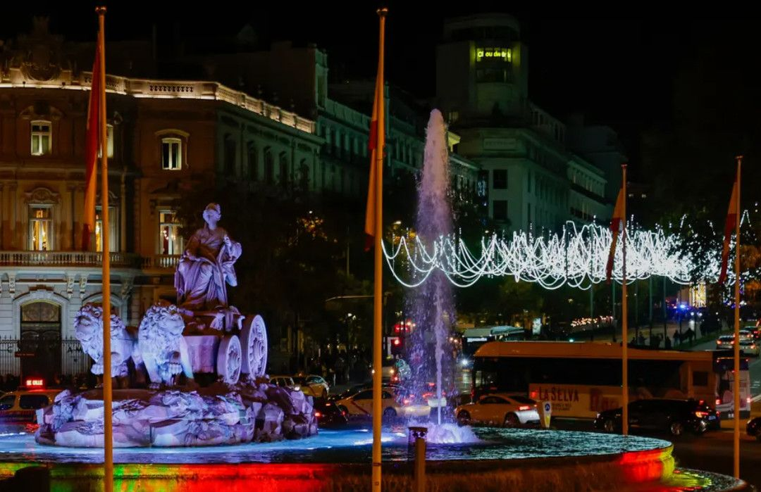
El alumbrado de Navidad en Madrid se enciende el sábado 22 de noviembre de 2025 en la Plaza de Cibeles. El evento oficial marca el inicio de la temporada navideña, y las luces estarán activas hasta el 6 de enero de 2026.

Slide 4
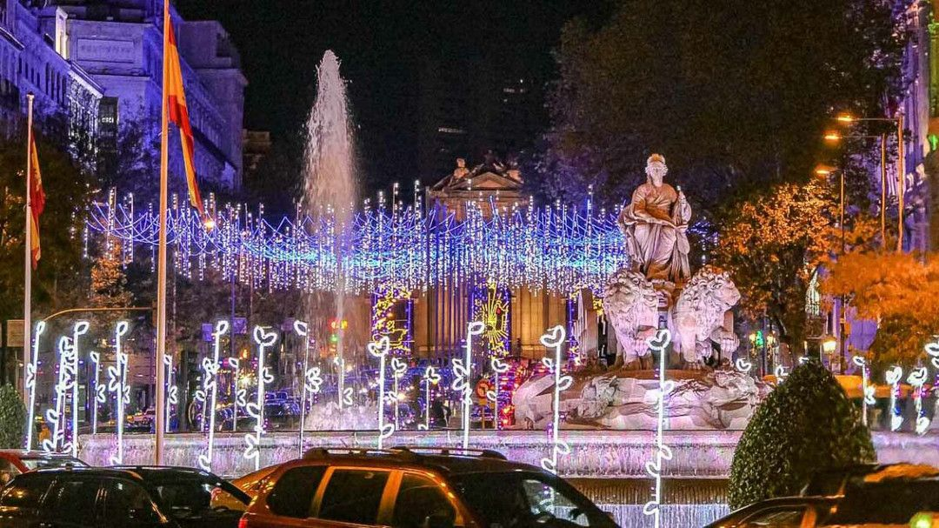
El alumbrado ornamental que se instala en Madrid por Navidad cuenta este año con nuevos diseños en diferentes calles, así en la calle de Alcalá, desde Cibeles a Puerta de Alcalá, la iluminación evocará el cielo de Madrid cubierto de estrellas.

Slide 5
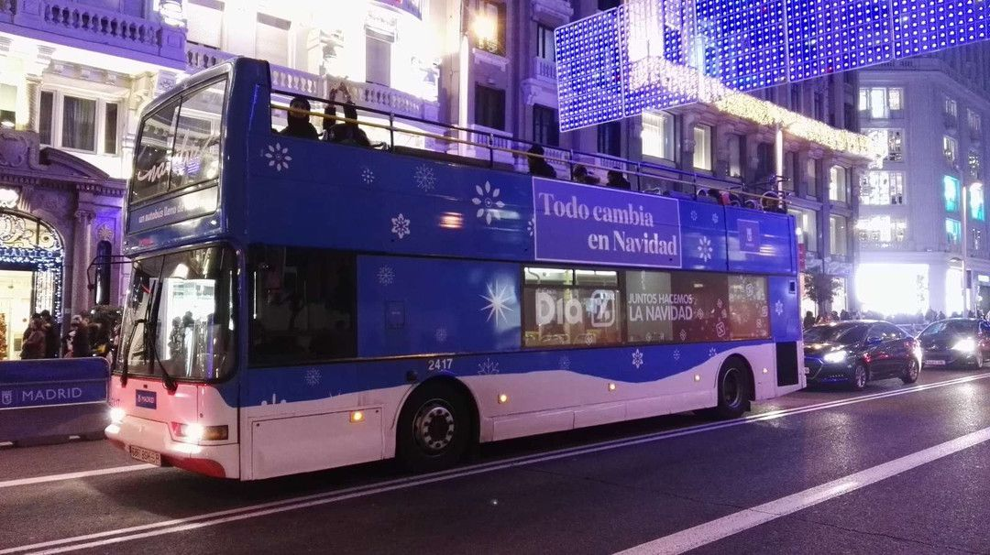
Puedes recorrer la ciudad en el famoso Naviluz, subir a una azotea para tener unas vistas espectaculares o pasear por las calles de Madrid. Las luces de Navidad en Madrid iluminarán las calles hasta el 6 de enero.

Slide 6
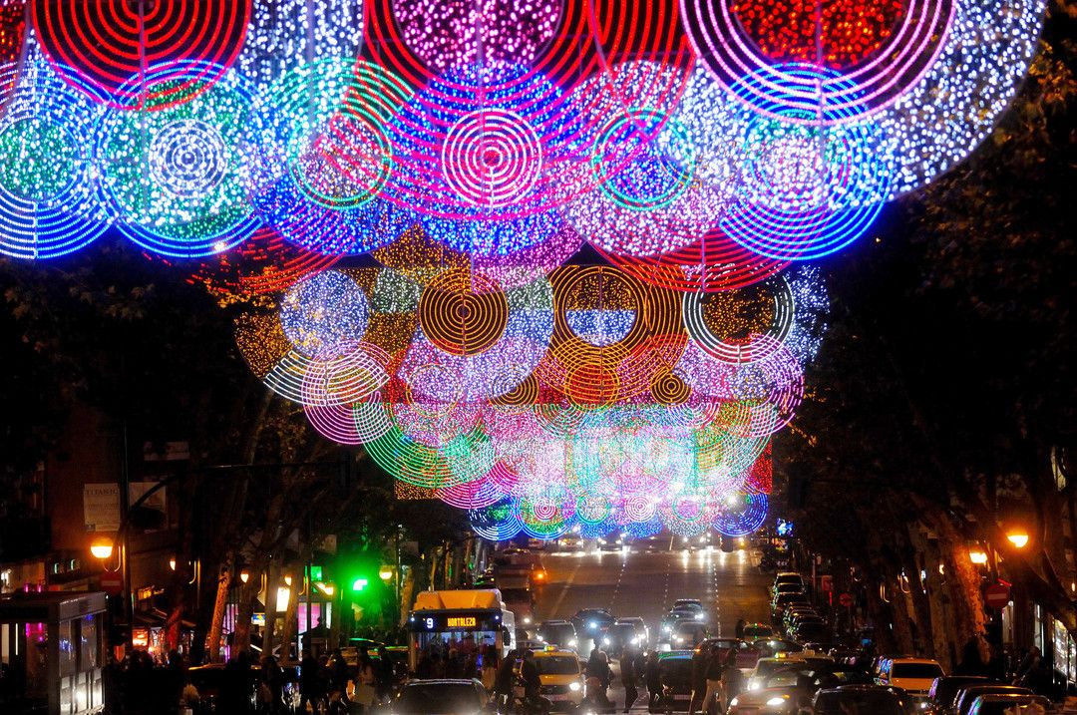
El sábado 22 de noviembre será el día en el que el centro de Madrid inaugure la iluminación de Navidad. A continuación serán los distritos los que verán encenderse sus calles con la decoración lumínica navideña.

Slide 7
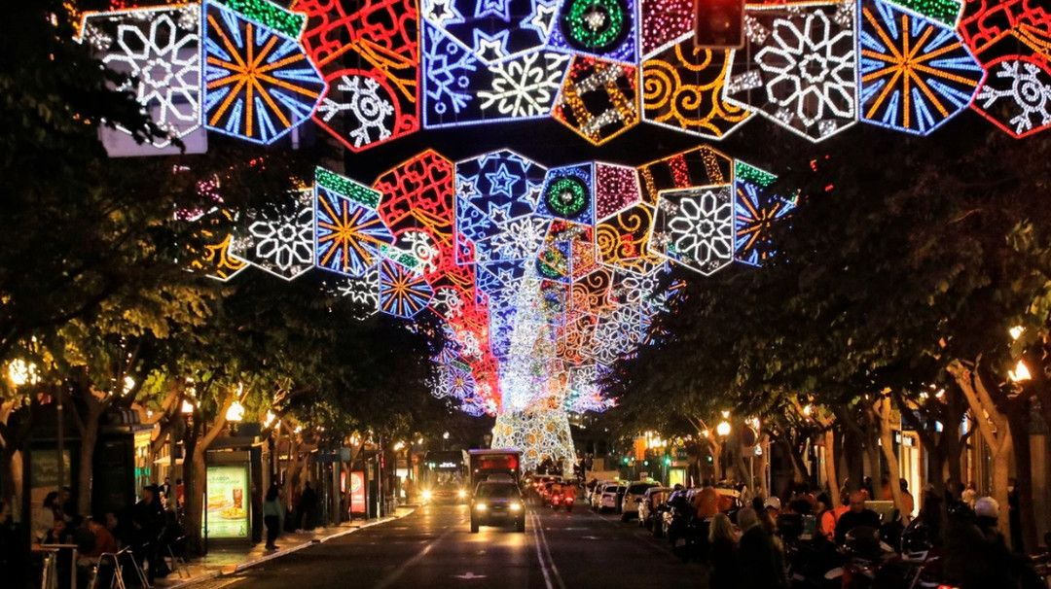
En la calle de Serrano sus motivos representarán distintos tejidos en homenaje a la calle de la moda; y también tendrán nuevos adornos los abetos de la Red de San Luis, calle de Fuencarral y las plazas de Callao y de Colón.

Slide 8
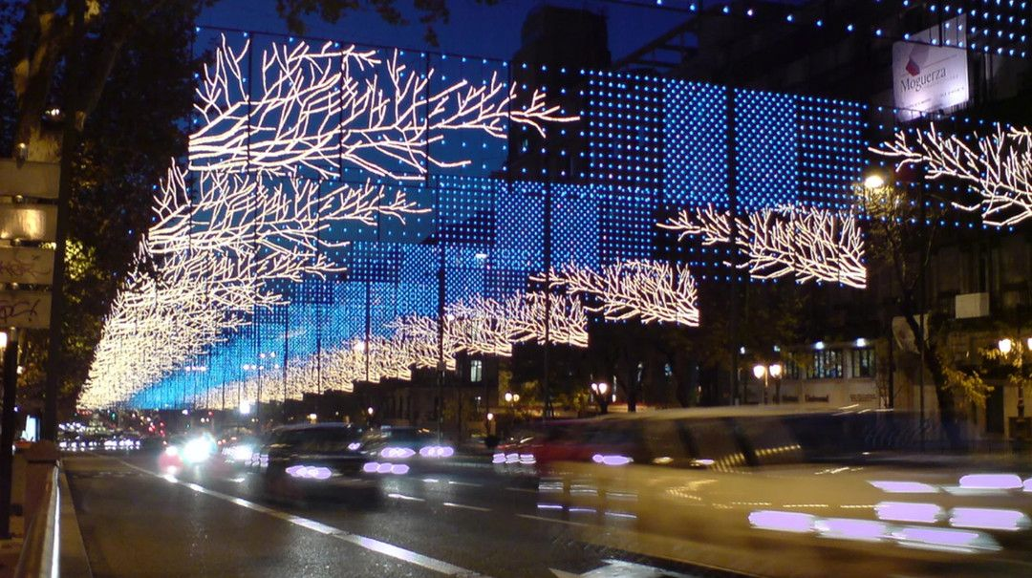
Al circuito municipal habitual que incluye alumbrado ornamental de diseño, cadenetas, cerezos y abetos iluminados, se han añadido este año nuevos emplazamientos en varios distritos de la ciudad.

Slide 9
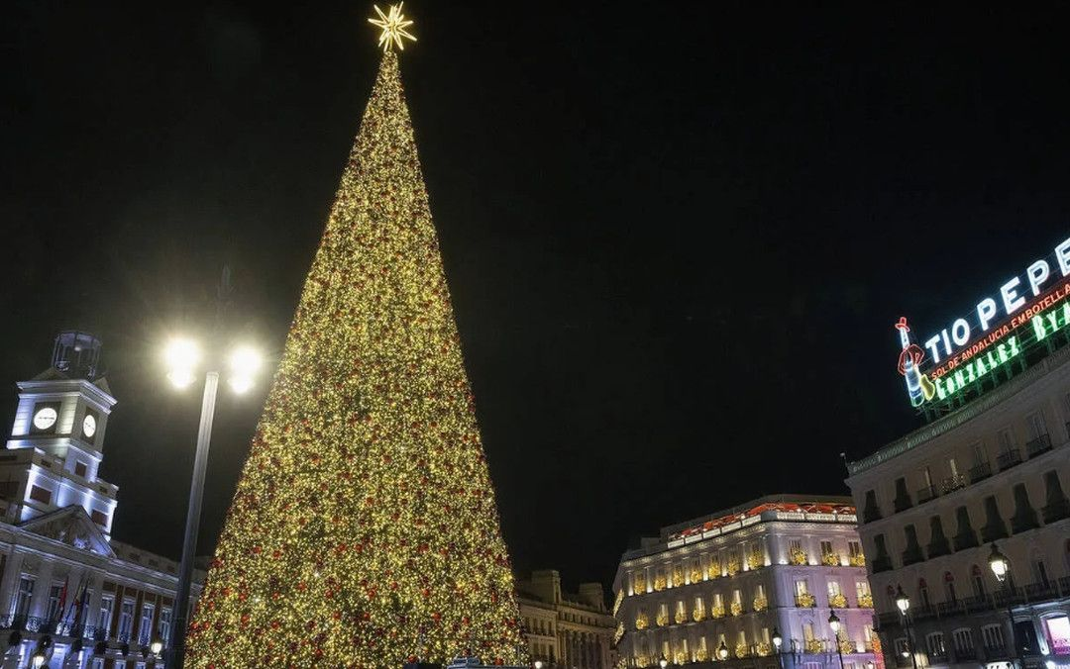
El árbol de Navidad que alumbra la Puerta del Sol estrena un nuevo y gigantesco diseño. Con casi 37 metros de altura y 14 de diámetro, y coronado por una brillante estrella, el abeto cuenta con más de 3.360 bolas rojas de distintos tamaños, al igual que 245.000 puntos de luz de tipo led de alta eficiencia energética.

Slide 10
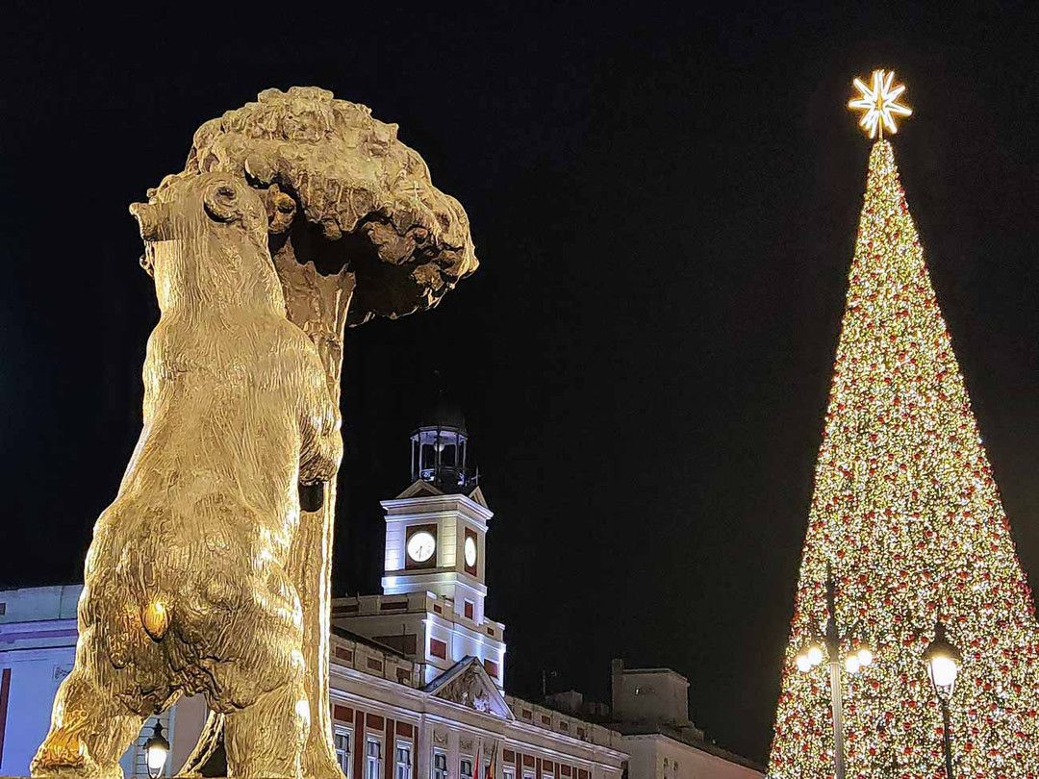
El abeto luminoso de la Puerta del Sol suele ser uno de los más visitados. Este año su diseño contará con casi 37 metros de altura y estará coronado por una estrella. Contará con 245.000 puntos de luz, tipo led de alta eficiencia energética,y con más de 3.360 bolas rojas de 30, 20 y 15 centímetros cada una.

Slide 11
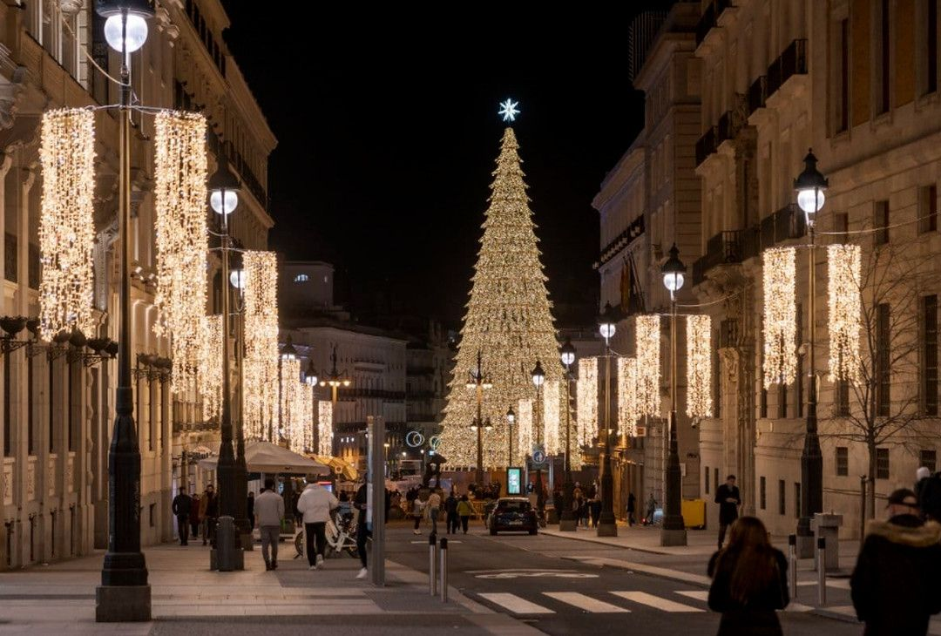
El nuevo árbol de Navidad de la Puerta del Sol: casi tan alto como el Cristo Redentor de Brasil. La noche del 28 de noviembre, un árbol navideño de 37 metros de altura y más de 3.300 bolas rojas encenderá sus luces frente al Kilómetro Cero.

Slide 12
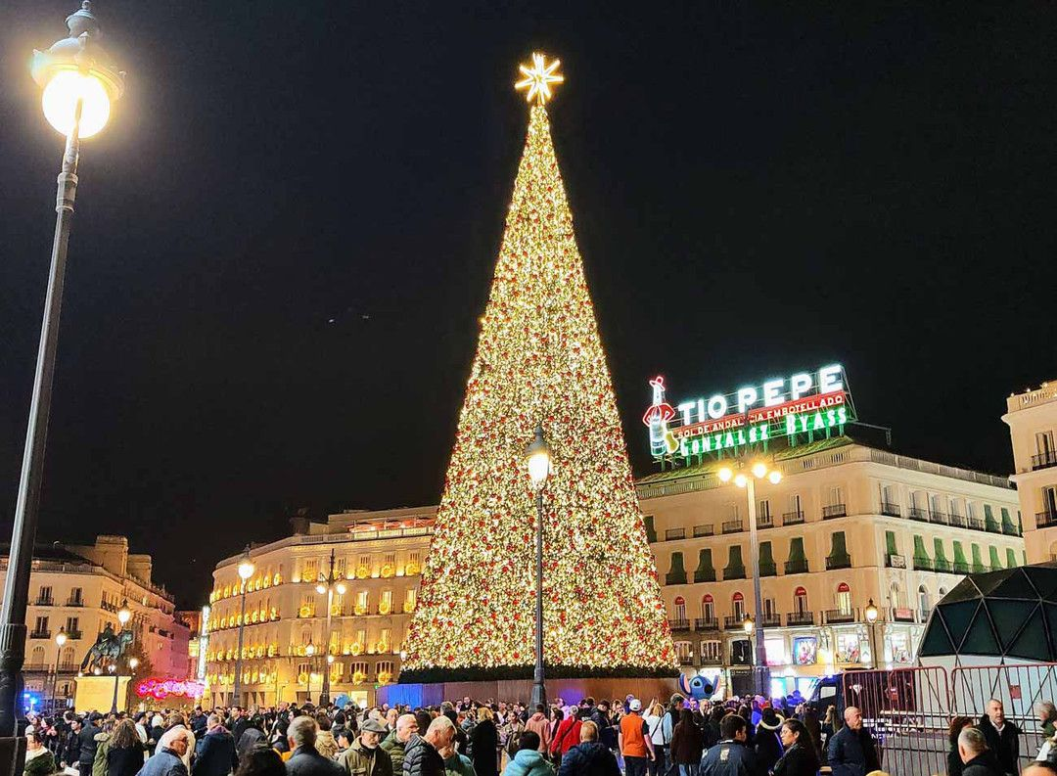
Aunque ya ha comenzado su instalación, el nuevo árbol no se iluminará hasta la noche del sábado 22 de noviembre, fecha en la que todas las calles de la ciudad encenderán sus luces navideñas.

Slide 13
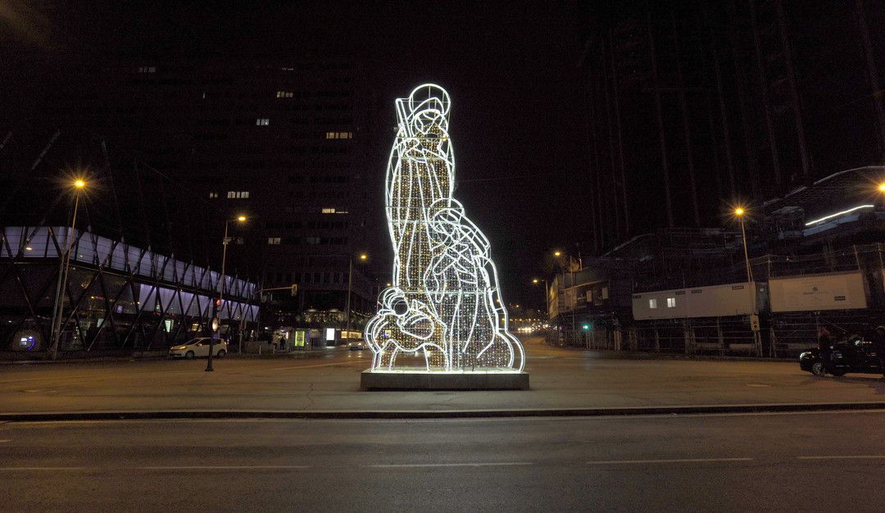
Junto al Edificio Metrópolis este año estará el gran nacimiento luminoso que antes veíamos en la plaza de Colón, compuesto por una figura tridimensional de diez metros de altura.

Slide 14
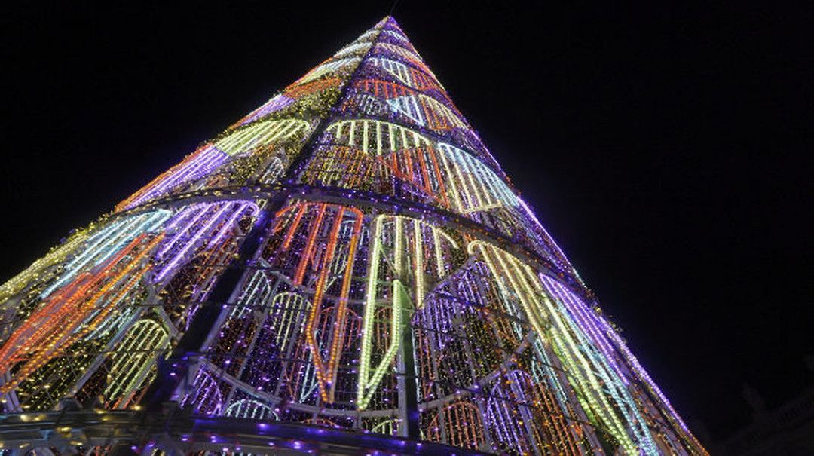
Una de las mejores decoraciones en las ciudades son los árboles de navidad que se elevan hacia el cielo y resaltan desde que los ves a lo lejos. Igual que las luces que cuelgan desde los edificios alumbrando avenidas enteras, llenando a la gente de esa magia que nos rodea en estas fechas tan señaladas.

Slide 15
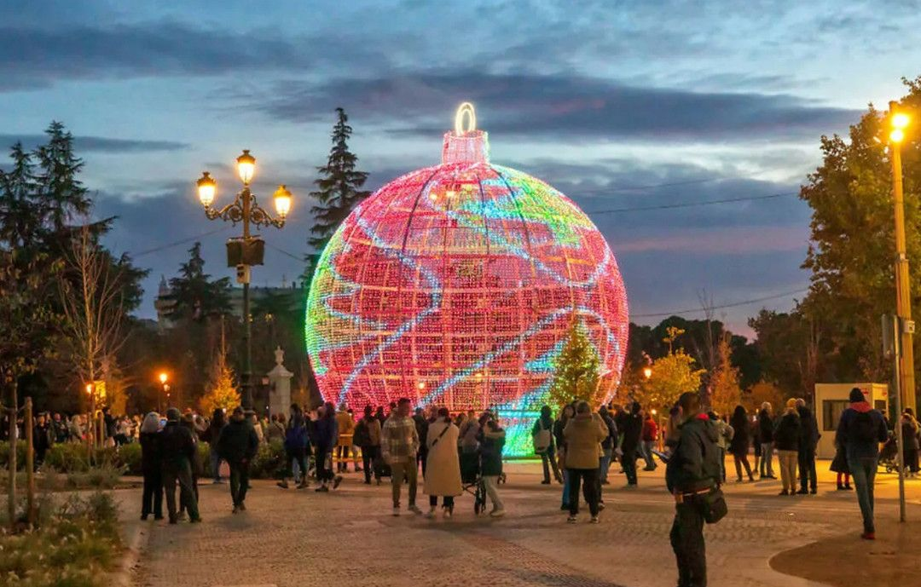
La Navidad es tiempo de ilusión, encuentro, reflexión, de compartir y disfrutar. Todos sabemos qué es el espíritu navideño, aunque no sea fácil describirlo con palabras.

Slide 16
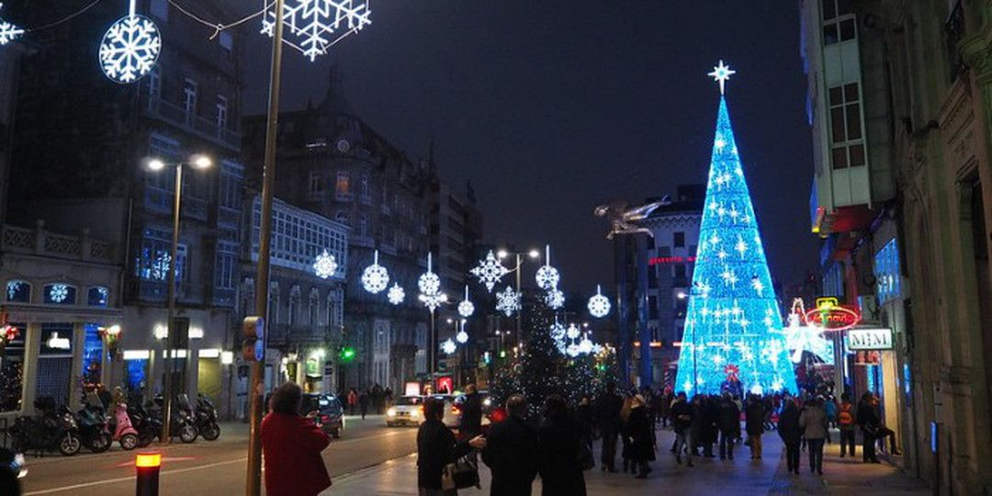
Si hay una cosa que no puede faltar en esta época del año para completar la estampa, son las luces de Navidad.

Slide 17
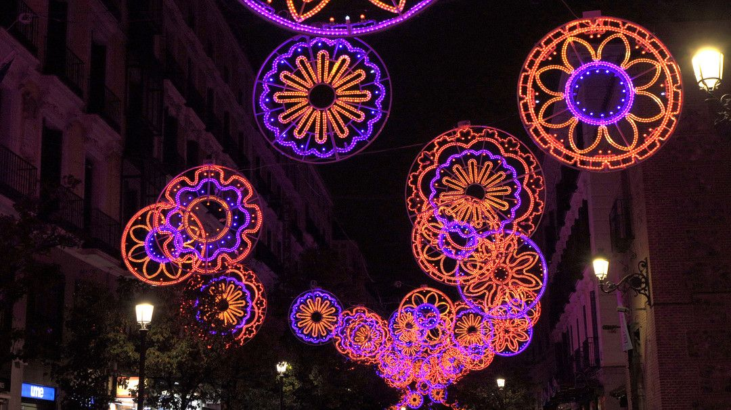
Hay que mirar muy atrás para tratar de entender por qué las luces nos parecen un elemento esencial de la decoración navideña. No en vano, son una expresión cultural con la que se consigue crear un ambiente festivo y, al final, también se han convertido en una atracción turística en sí misma.

Slide 18
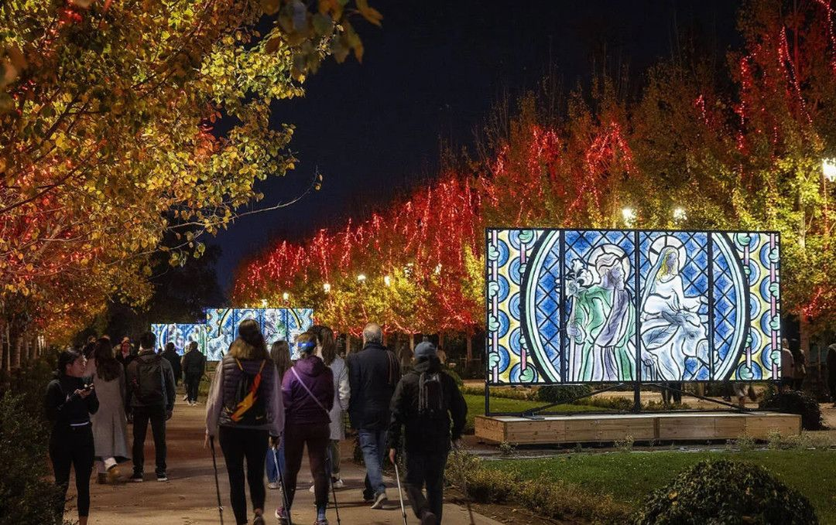
Antiguamente colocadas en torno al abeto de la Puerta del Sol, El Retiro se convierte en el nuevo hogar de las vidrieras que recrean cuatro escenas tradicionales, como la Anunciación a la Virgen o la Adoración.

Slide 19
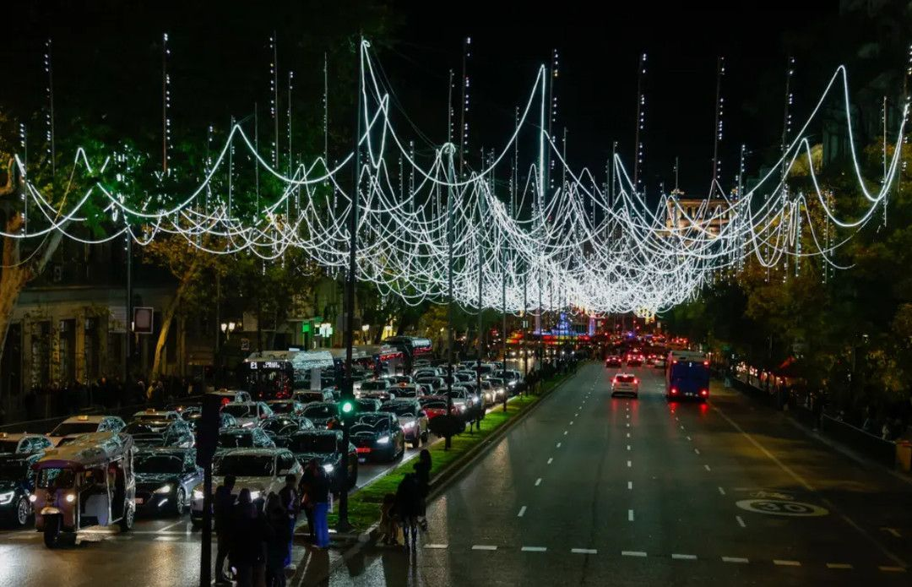
Además, se incorporan los diseñadores Pedro del Hierro, Juana Martín y Ulises Mérida que exhibirán sus nuevas propuestas en las calles Serrano, Fuencarral y plaza de Isabel II.

Slide 20
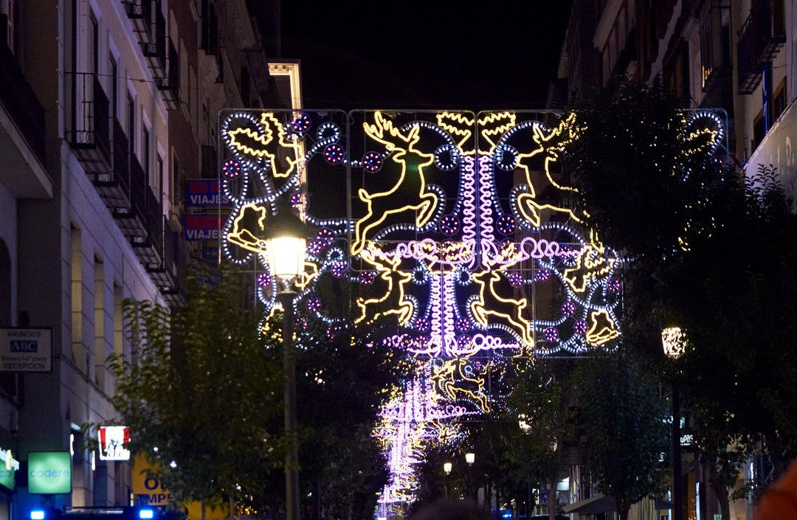
La Gran Vía nos ofrece todos los años una espectacular bóveda lumínica, así como la calle de Alcalá en el tramo entre Cibeles y Puerta de Alcalá. No podemos olvidar la iluminación en las muy animadas calles Mayor, Arenal y Preciados, donde cada Navidad se reúnen cientos de miles de curiosos.

Slide 21
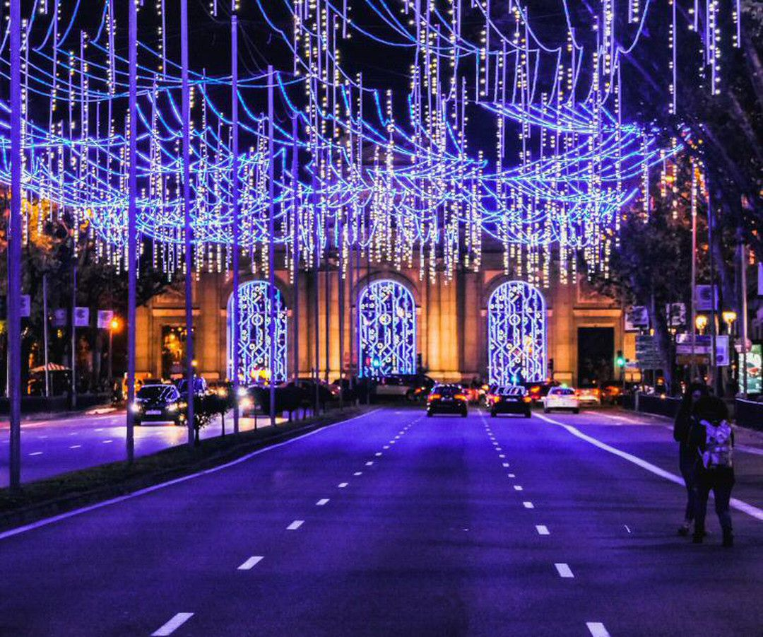
Tras vivir un proceso de remodelación, la Puerta de Alcalá vuelve a convertirse en el hogar de un belén luminoso, repleto de novedades.

Slide 22
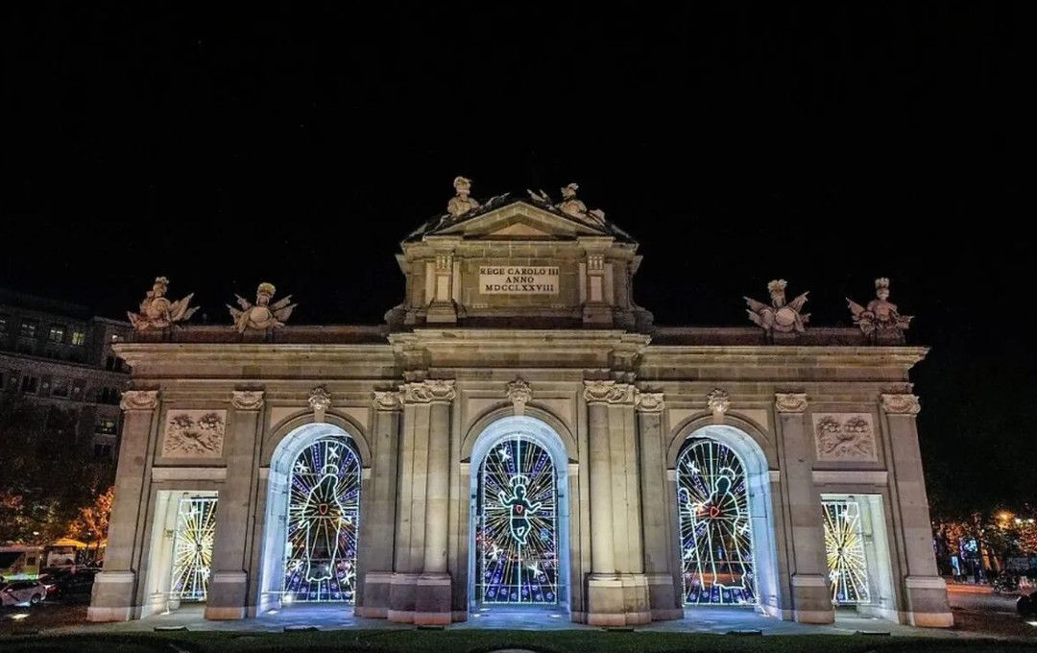
El Nacimiento, que ocupa los cinco pórticos del monumento, cuenta con las representaciones de personajes como el Niño Jesús, la Virgen María y San José, con unas dimensiones de casi nueve metros de alto por cuatro de ancho.

Slide 23
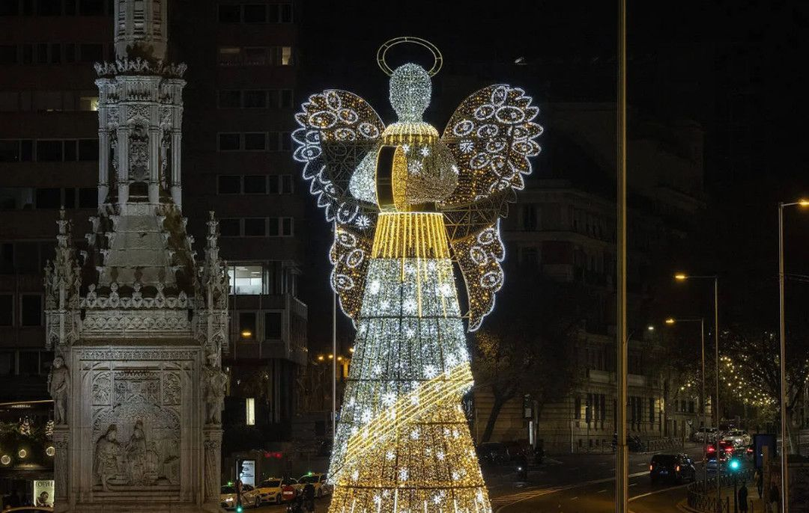
Tras dos años siendo el hogar de un espectacular nacimiento, que se muda a la confluencia de la calle Alcalá con Gran Vía, la plaza de Colón adopta una nueva decoración, el Ángel de Madrid. De 18 metros de altura, esta obra cuenta con más de 35.000 puntos de luz de tipo led de alta eficiencia energética.

Slide 24
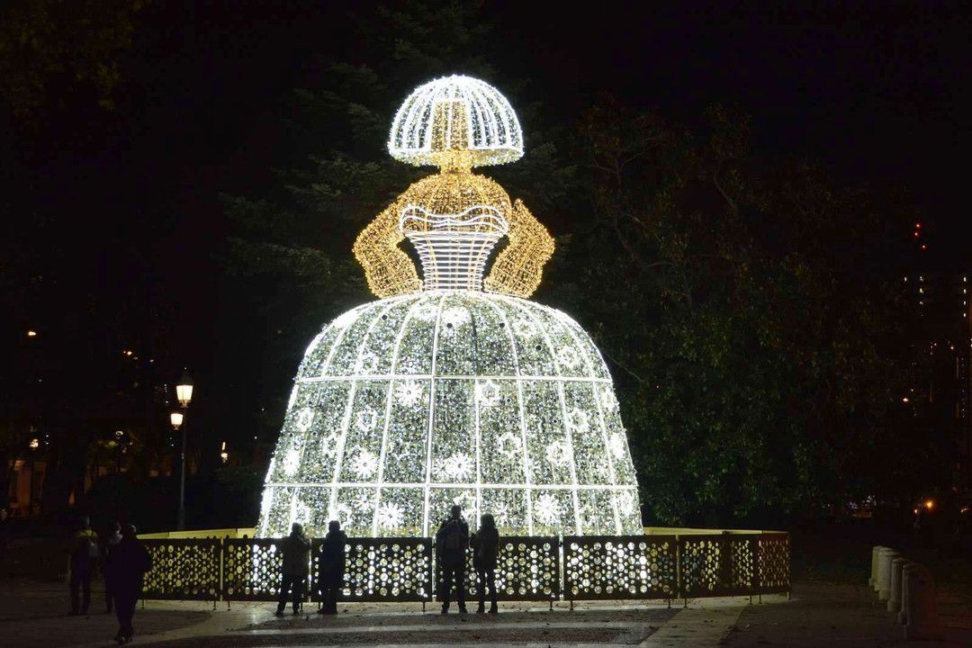
La figura más representativa de Velázquez vuelve a ser otro de los iconos navideños de Madrid en estas fiestas. La silueta de Las Meninas, en tamaño gigante (de hasta 10 metros de altura), e iluminada con cientos de luces, cuenta con un diseño único y está situada en el paseo del Prado a la altura de la fuente de Apolo.

Slide 25
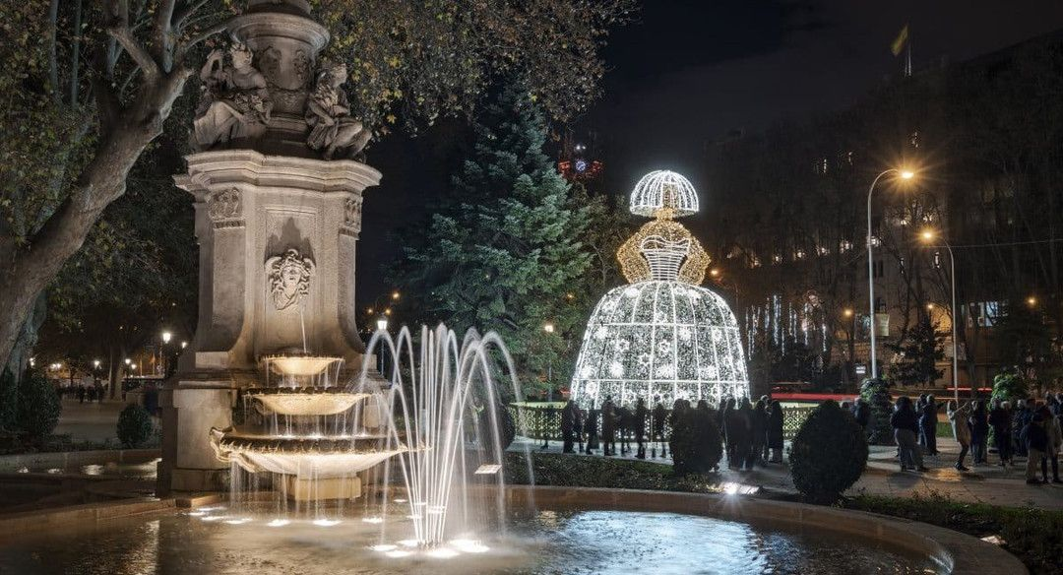
La Menina Luminosa es otro elemento que muchos quieren visitar estos días. Se sitúa en el paseo del Prado, a la altura de la fuente de Apolo, es decir, en el espacio entre las fuentes de Cibeles y Neptuno.

Slide 26
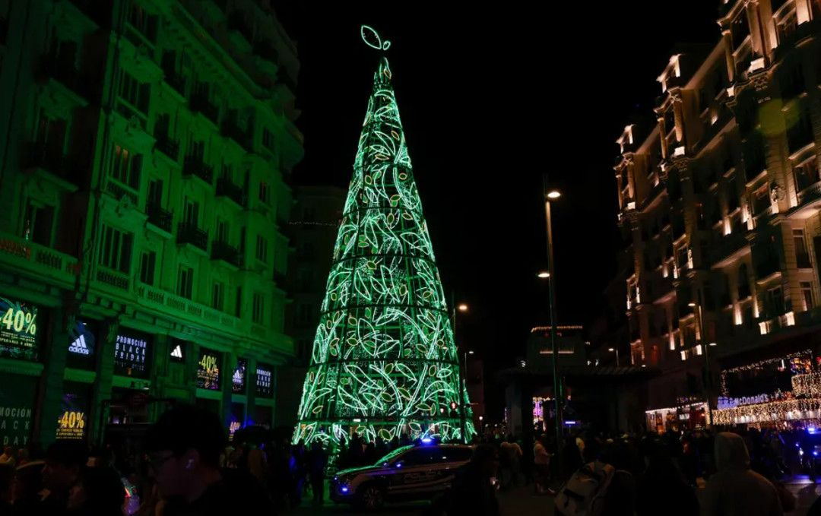
La tradición de iluminar las noches de Navidad tiene sus raíces en las costumbres vinculadas con las celebraciones del solsticio de invierno. Se utilizaban fuego y velas para iluminar las noches más oscuras del año.

Slide 27
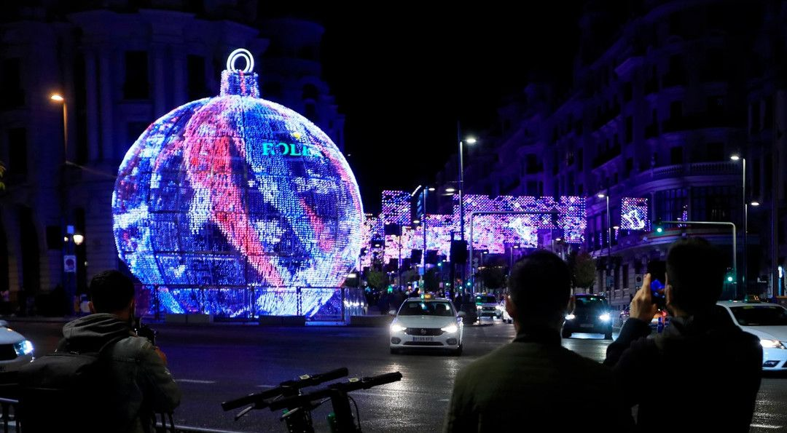
La luz hacía que por unos días, las noches dejaran de ser tan oscuras y eso diera pie a celebraciones en la calle. Algunos historiadores señalan que la luz en los solsticios eran un símbolo de esperanza y renovación.

Slide 28
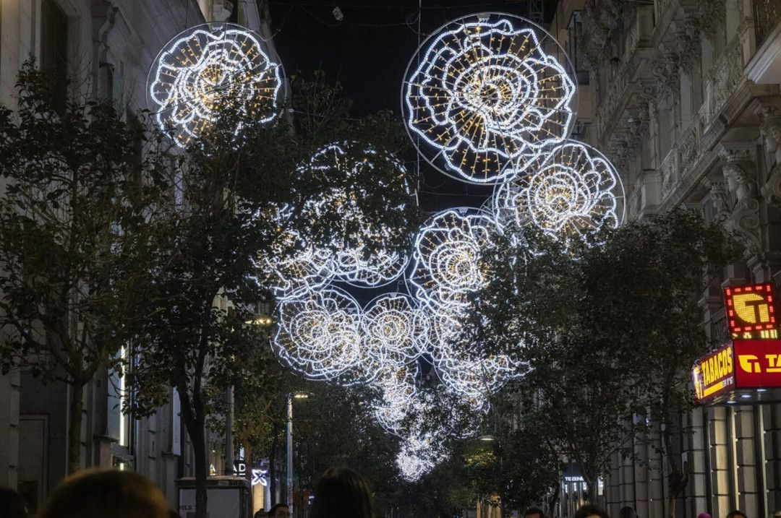
Con el tiempo, esta práctica evolucionó, convirtiéndose en una de las tradiciones navideñas más icónicas.

Slide 29
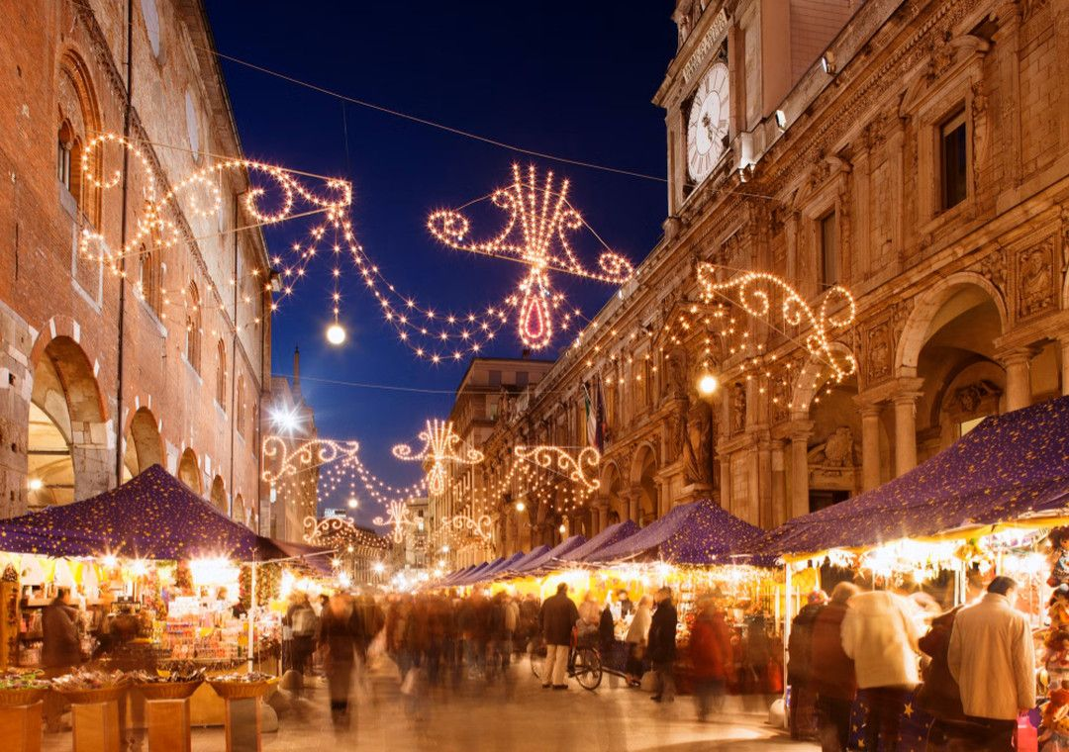
Las luces de Navidad tienen un impacto real en nosotros. Un estudio publicado en el Journal of Environmental Psychology en 2020 sugiere que las decoraciones navideñas, incluidas las luces, pueden tener un impacto positivo en el estado de ánimo y el bienestar de las personas durante los meses de invierno.

Slide 30
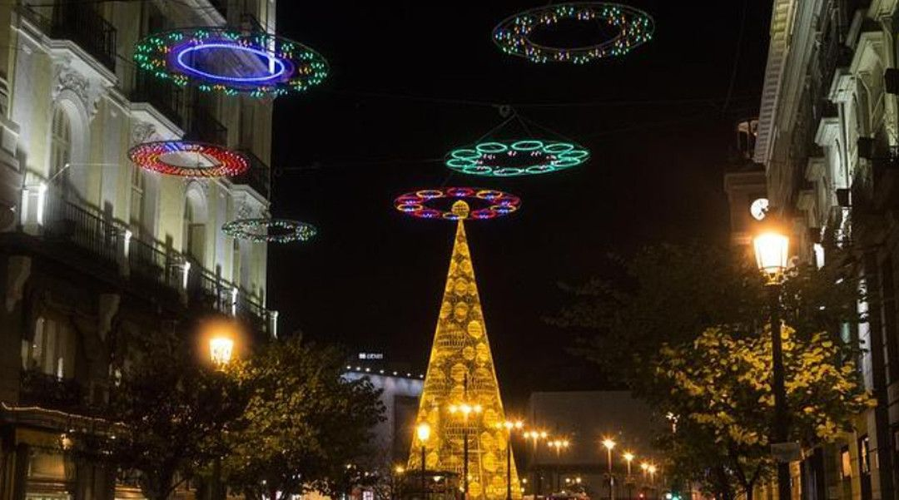
Las luces brillantes y los colores de las decoraciones navideñas pueden desencadenar la liberación de dopamina, una hormona asociada con la sensación de bienestar, lo que contribuye a la alegría que muchas personas experimentan durante la temporada festiva, según la psicóloga Déborah Serani.

Slide 31
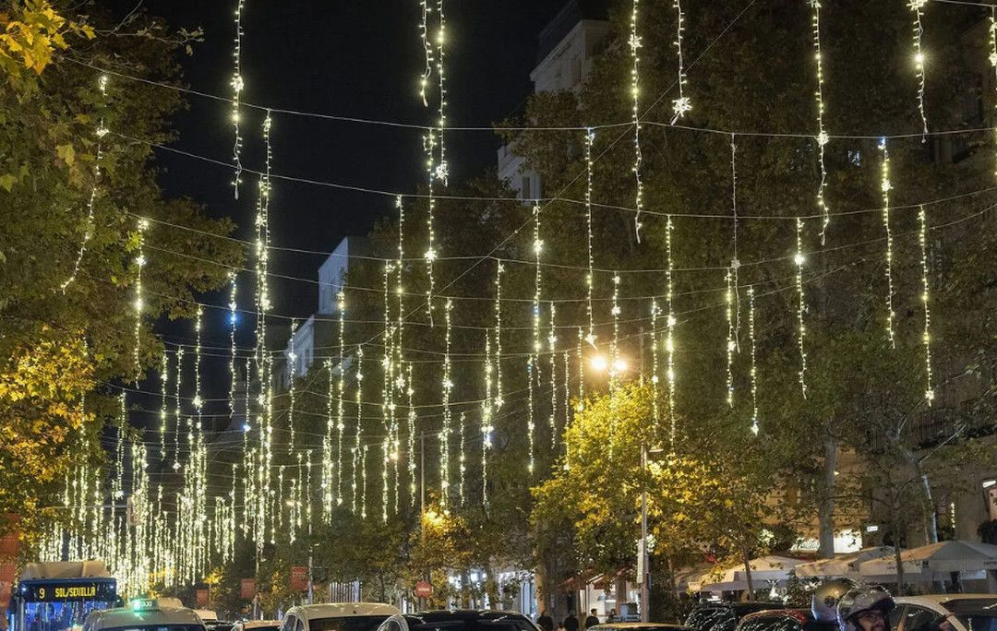
La iluminación de las calles de Madrid ha sufrido un pequeño lavado de cara en ciertas zonas del centro, pues varios diseñadores de prestigio se unen a las propuestas navideñas de este año.

Slide 32
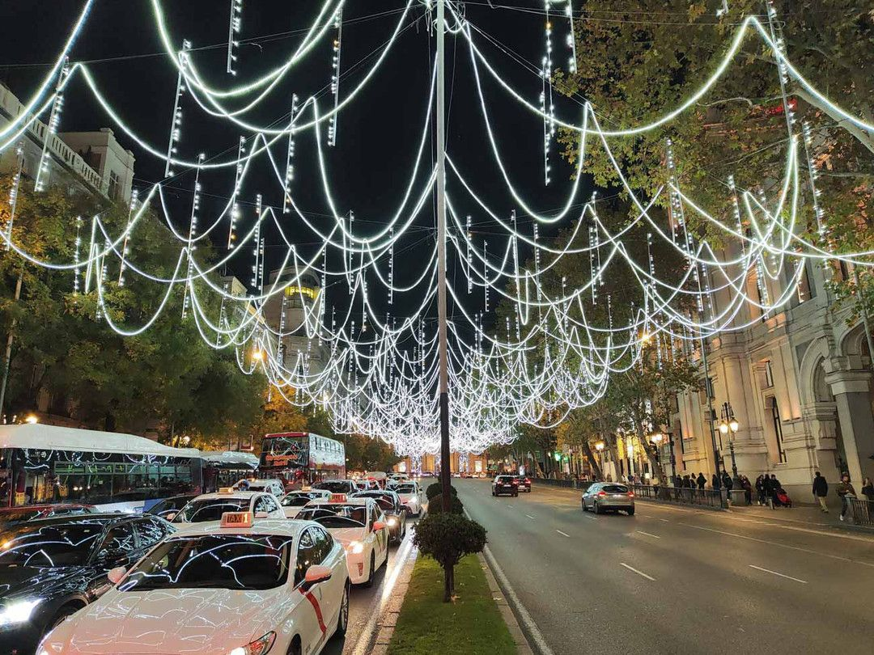
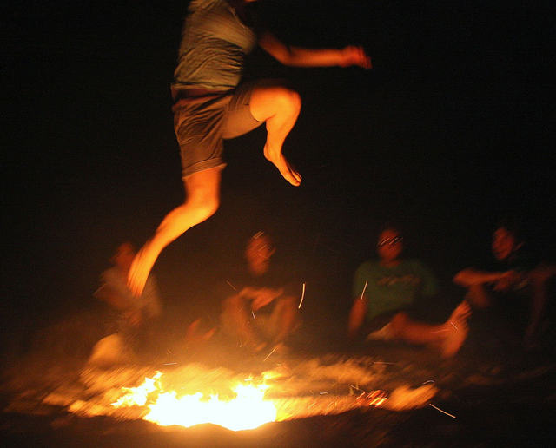
Estamos hablando de Pedro del Hierro, que se ha encargado de diseñar las luces de la calle Serrano; Juana Martín, a cargo de la calle Fuencarral y Ulises Mérida, que ha trabajado en el nuevo árbol de Ópera.

Slide 33
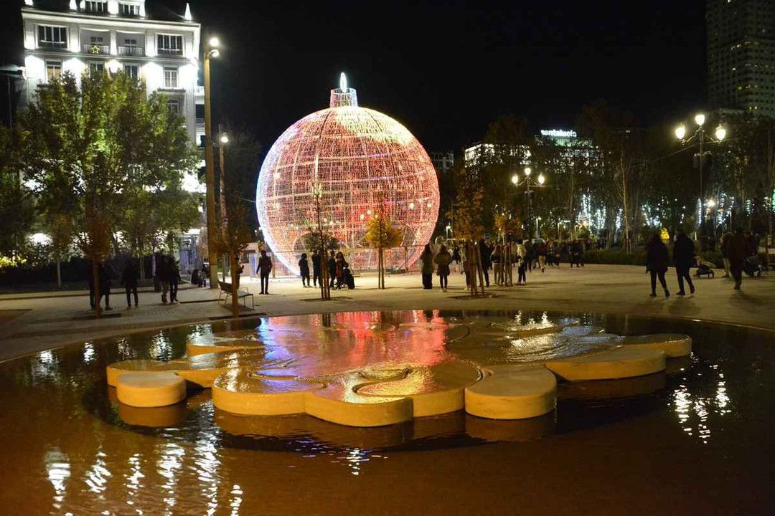
Una de las mayores atracciones de los últimos años es la espectacular esfera lumínica, que este año esperamos que vuelva a lucir en el nuevo espacio entre la plaza de España y los Jardines de Sabatini.

Slide 34
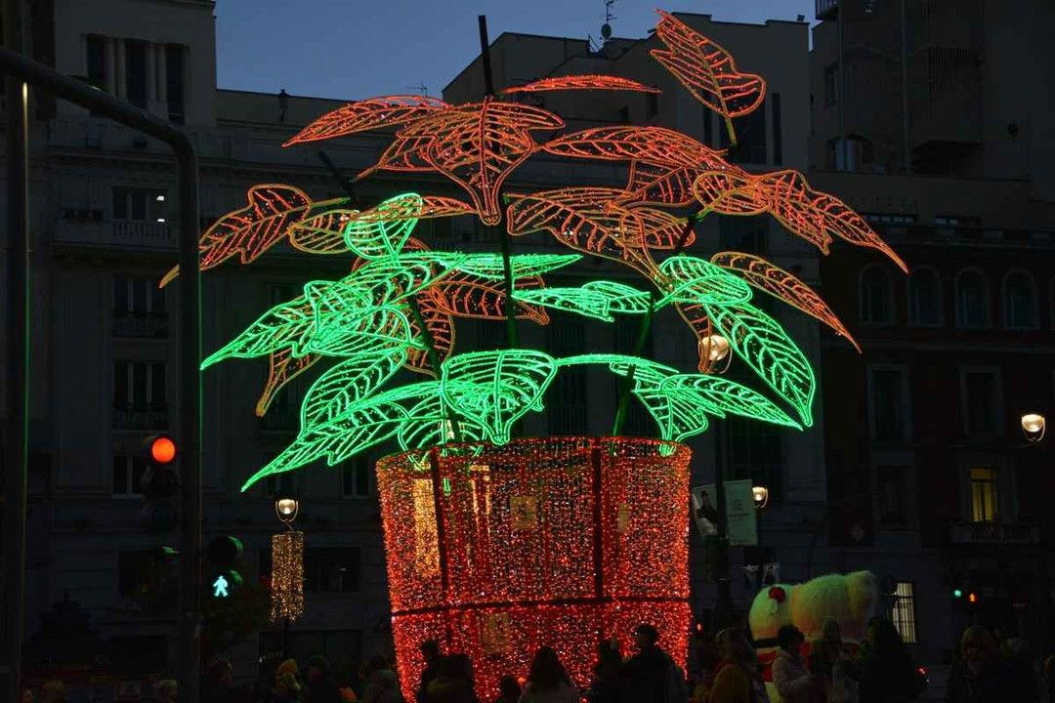
Los cerezos se mantienen en muchas ubicaciones. Es habitual verlos en lugares de mucho tránsito, como la plaza del Emperador Carlos V, Glorieta Ruiz Jiménez o Alonso Martínez. Esta Flor de Pascua se encuentra en Plaza del Callao junto a Gran Vía.

Slide 35
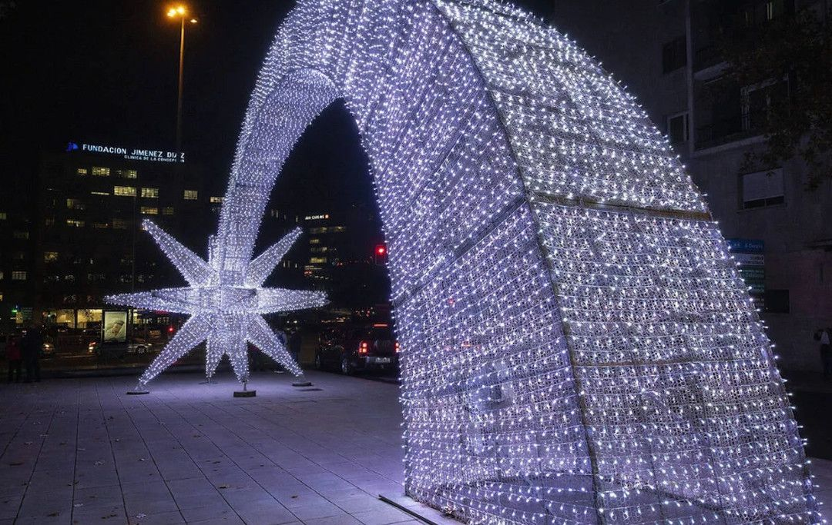
Un nuevo elemento de proporciones gigantes ha llegado a la confluencia entre la calle Cea Bermúdez y la plaza Cristo Rey. Esta estrella de 18 metros de largo de color blanco cálido está formada por 15.700 puntos led.

Slide 36
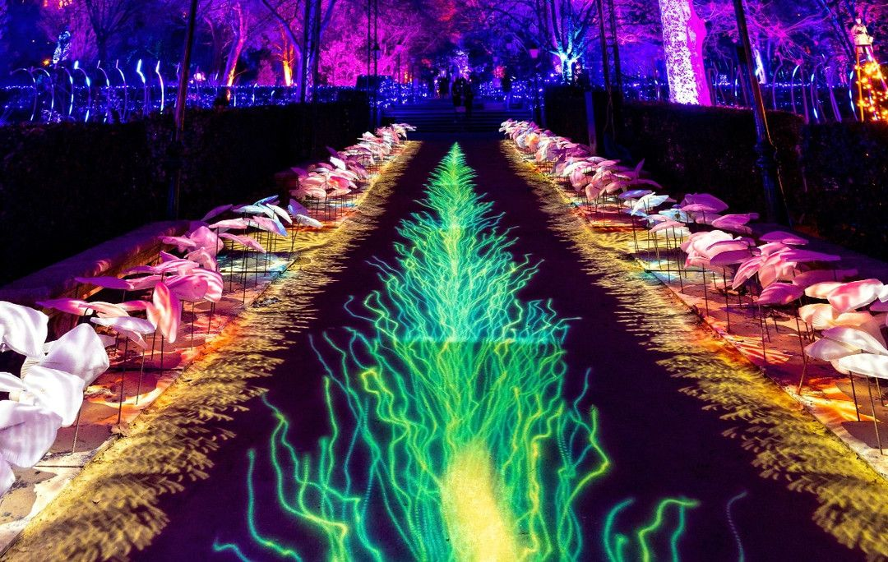
El Parque Enrique Tierno Galván vuelve a acoger este año el espectáculo Naturaleza Encendida en su recinto. En esta edición se llama Life y los describen en tres grandes reinos naturales: el acuático, el terrestre y el aéreo, cada uno lleno de maravillas que revelan la naturaleza de forma sorprendente.

Slide 37
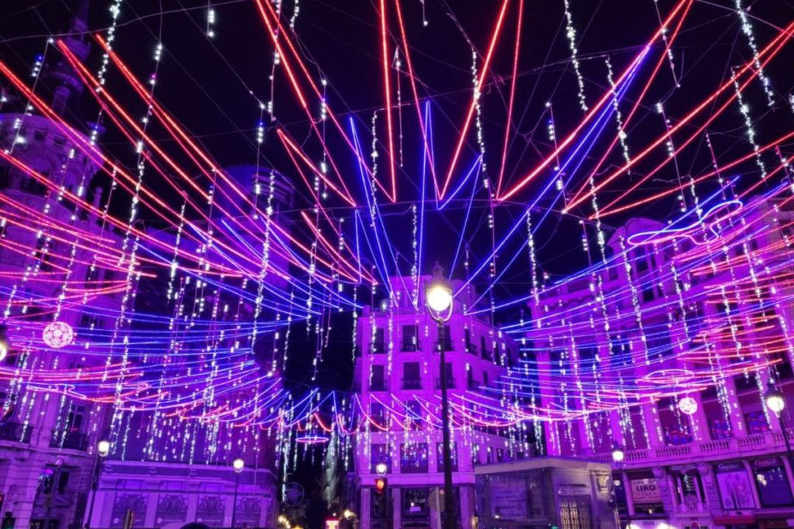
Las luces de Navidad han llenado las calles de Madrid de brillo y color pero hay muchos otros espacios que ofrecen espectáculos lumínicos que no querrás perderte en estas fechas.

Slide 38
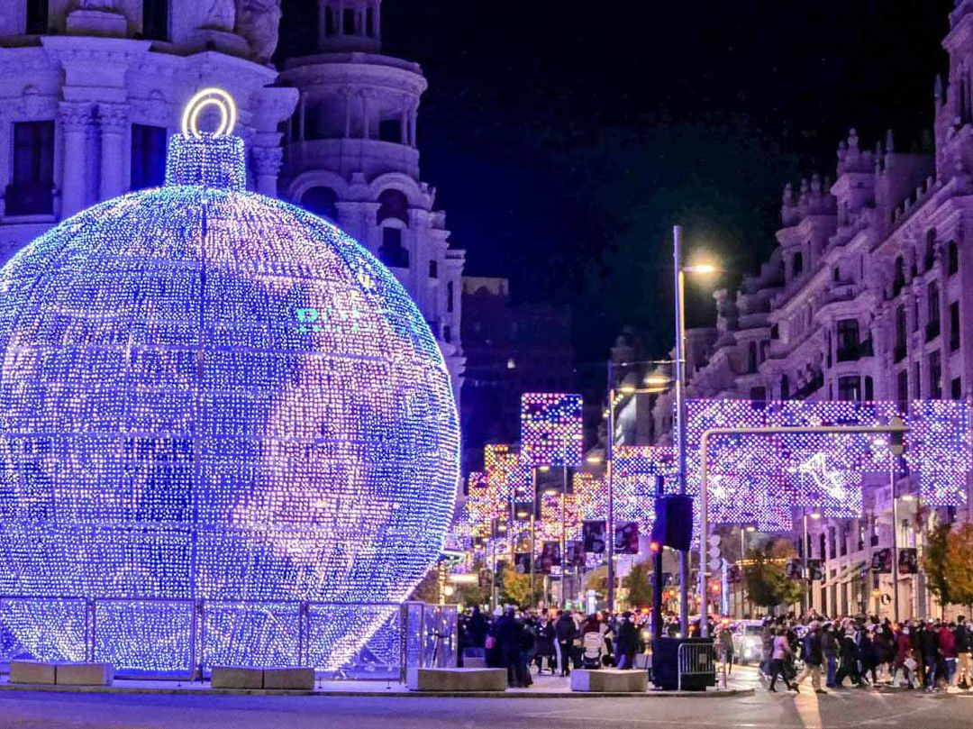
A medida que se acercan las fiestas, Madrid se va convirtiendo en un fantástico escenario propio de los cuentos de Charles Dickens. Aunque del cielo de Fuencarral este año no cuelgan los tradicionales lémures.

Slide 39
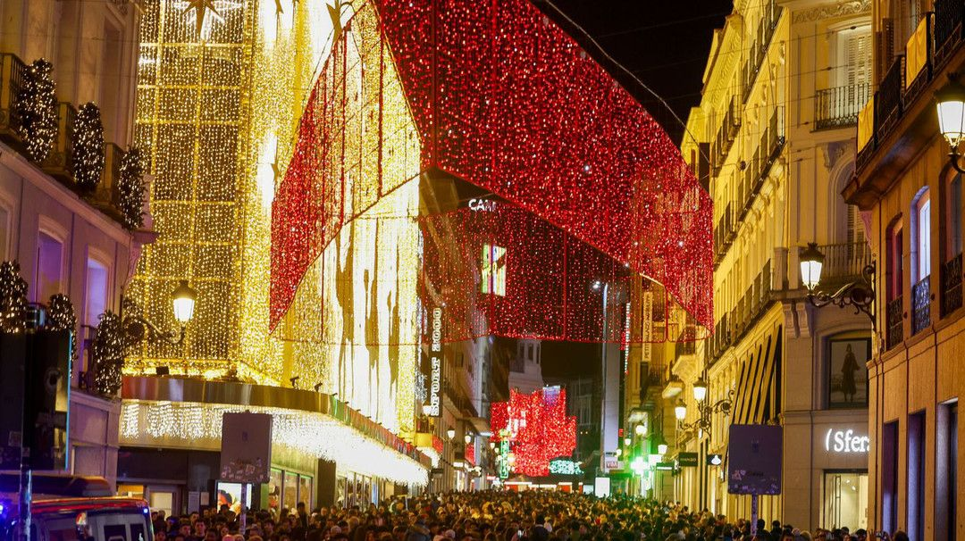
Plazas como la de la Puerta del Sol, la de España o la propia plaza Mayor ya presumen de enormes abetos y decoraciones de todos los colores envuelven los edificios más emblemáticos de la capital.

Slide 40
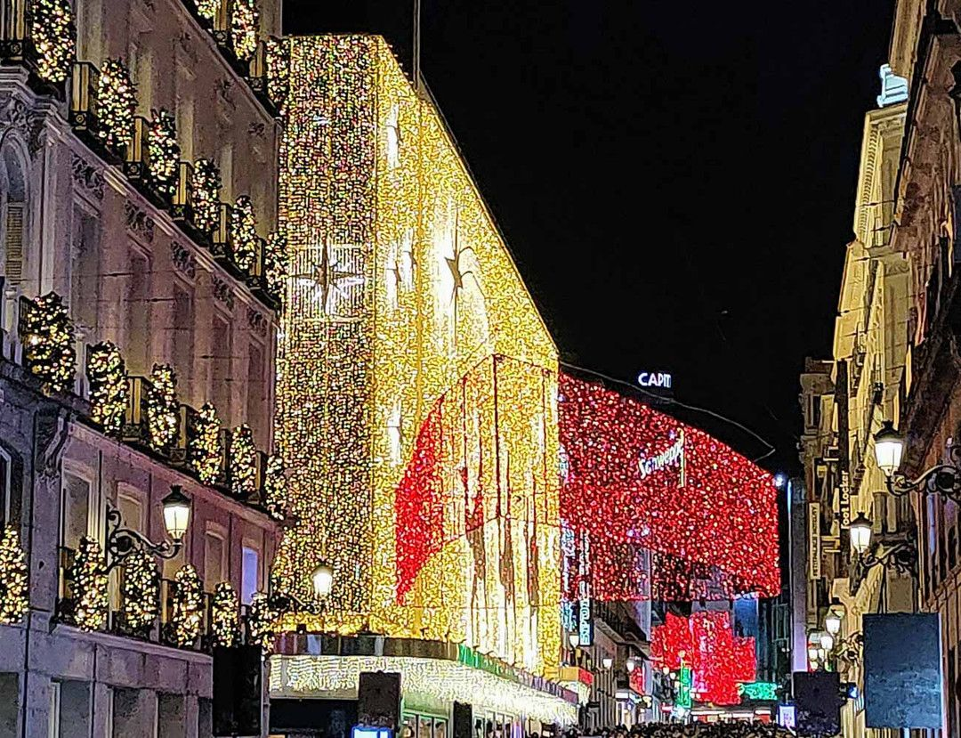
Dar un paseo por sus calles es, en esta época del año, una experiencia incomparable. Y todo en muy buena parte, gracias a estas luces de Navidad que hay repartidas por todo Madrid.

Slide 41
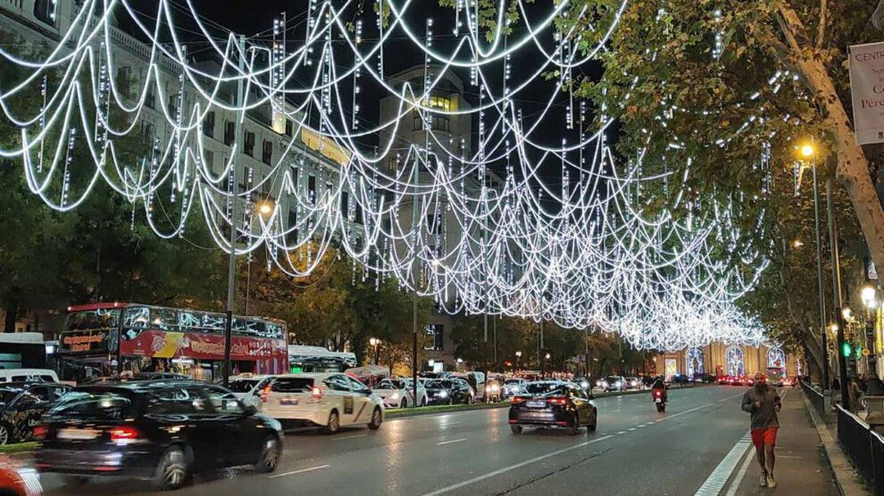
La iluminación navideña de este año ha presentado novedades y muchas modificaciones. Con una Gran Vía repleta de plantas, una flor de Pascua gigante o unos motivos de lo más llamativo, la Navidad se ha coronado como la más curiosa de las últimas ediciones.

Slide 42
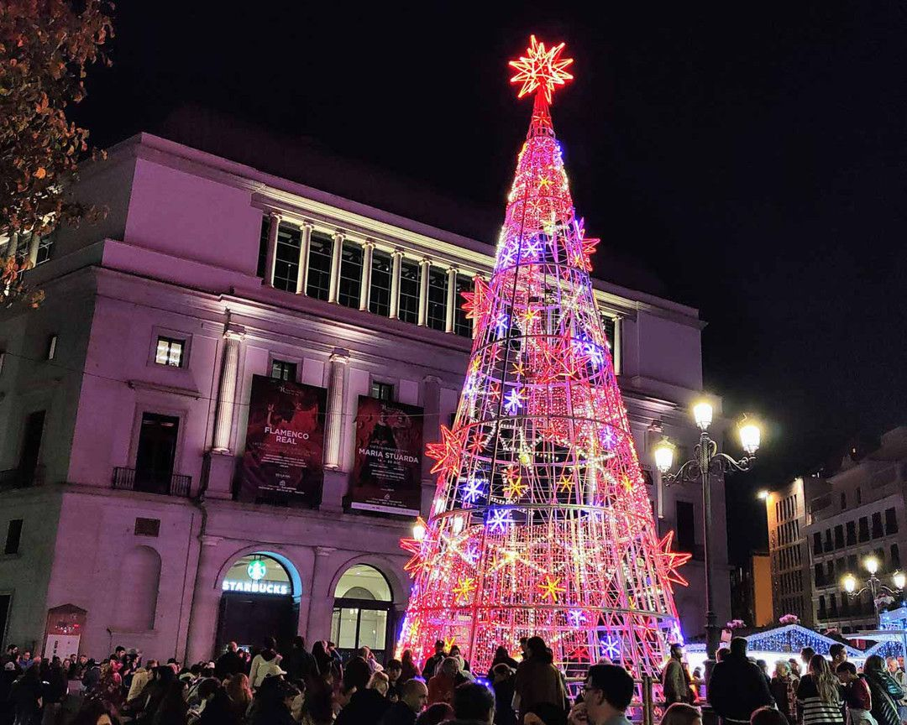
Las luces de Navidad de Madrid se encendieron a finales de noviembre y ya se pueden disfrutar en casi todos los rincones de la ciudad. Muchos de ellos, desconocidos para la mayoría.

Slide 43
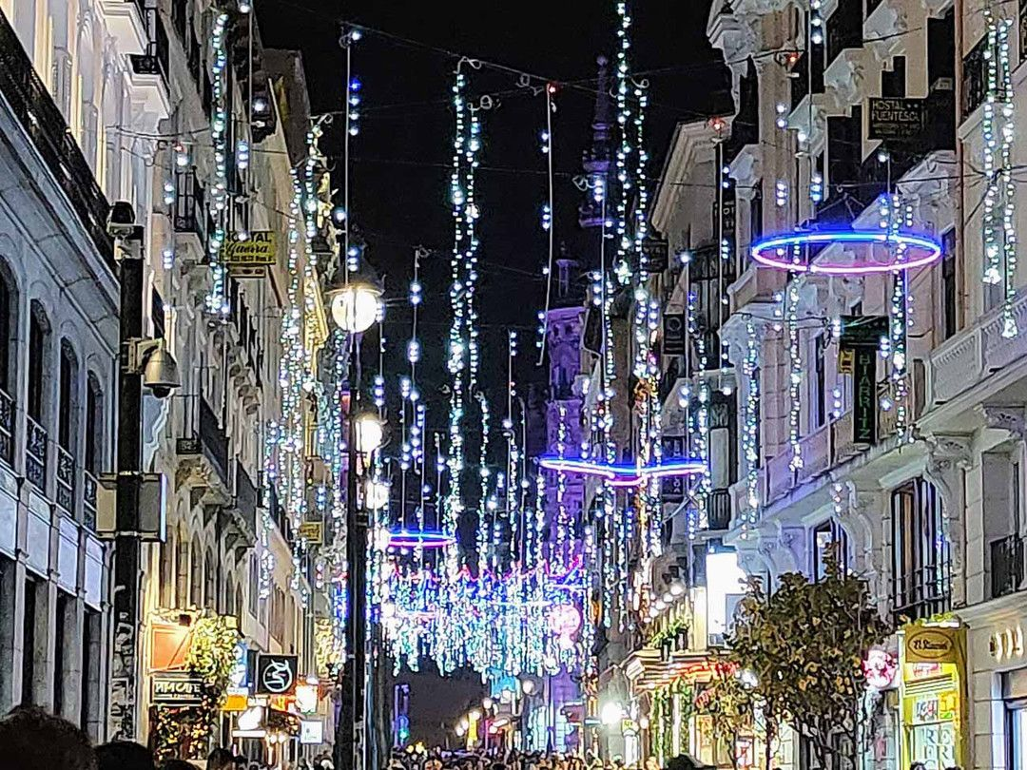
Hay espectáculos de luces más allá de los clásicos paneles de leds de las grandes avenidas. Y aquí podemos ver los que se pueden encontrar en el mes de diciembre.

Slide 44
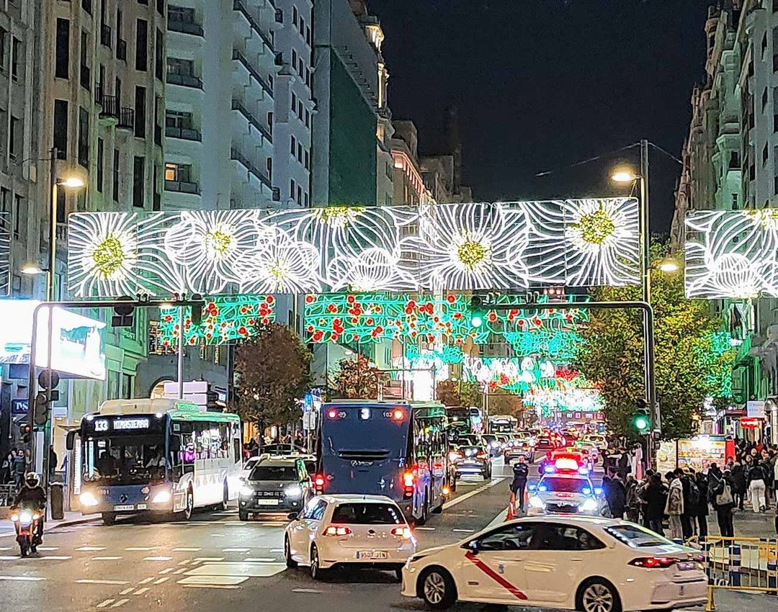
Durante las fechas que dura la iluminación de Navidad se habilitan varios servicios de autobús para contemplar los espacios iluminados más destacados. Este año van a estar funcionando cuatro rutas a cargo de distintos operadores, con características diferentes aunque siempre con el mismo espíritu navideño.

Slide 45
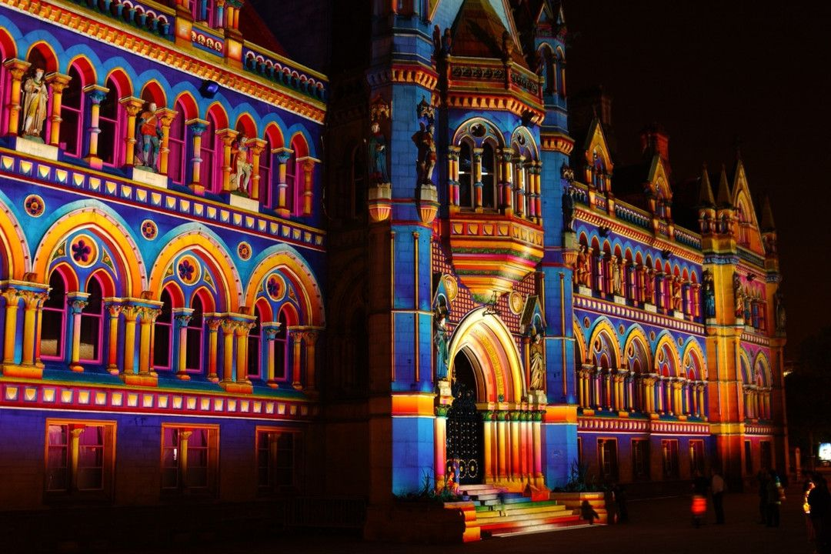
El exterior de la Parroquia gótica de San Jerónimo El Real, el templo vecino al Museo del Prado al que se le suele llamar Los Jerónimos, se iluminará con un espectáculo de luz y color entre el 21 y el 23 de diciembre de 18h a 24h.

Slide 46
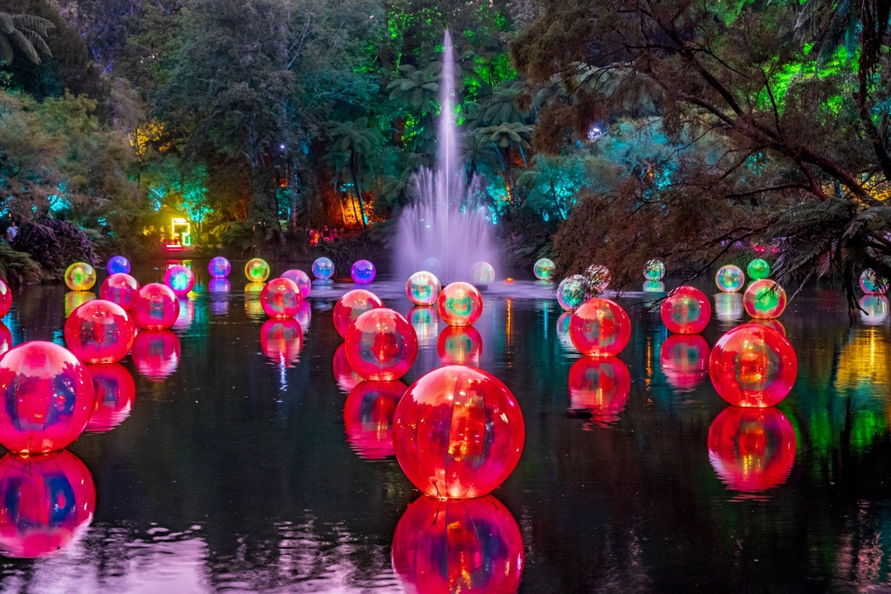
Aunque sería una fantasía, esta Navidad no podremos avistar auroras boreales reales en la capital. Lo que sí que podremos ver es Borealis, una recreación de este fenómeno astronómico en pleno centro de la ciudad.

Slide 47
En Madrid hay un sinfín de planes por descubrir, por lo que espero que esta presentación sobre los árboles de navidad que puedes encontrar en Madrid te sirva para visitar los árboles de navidad más bonitos de la capital y disfrutar del tiempo con los tuyos.

Slide 48
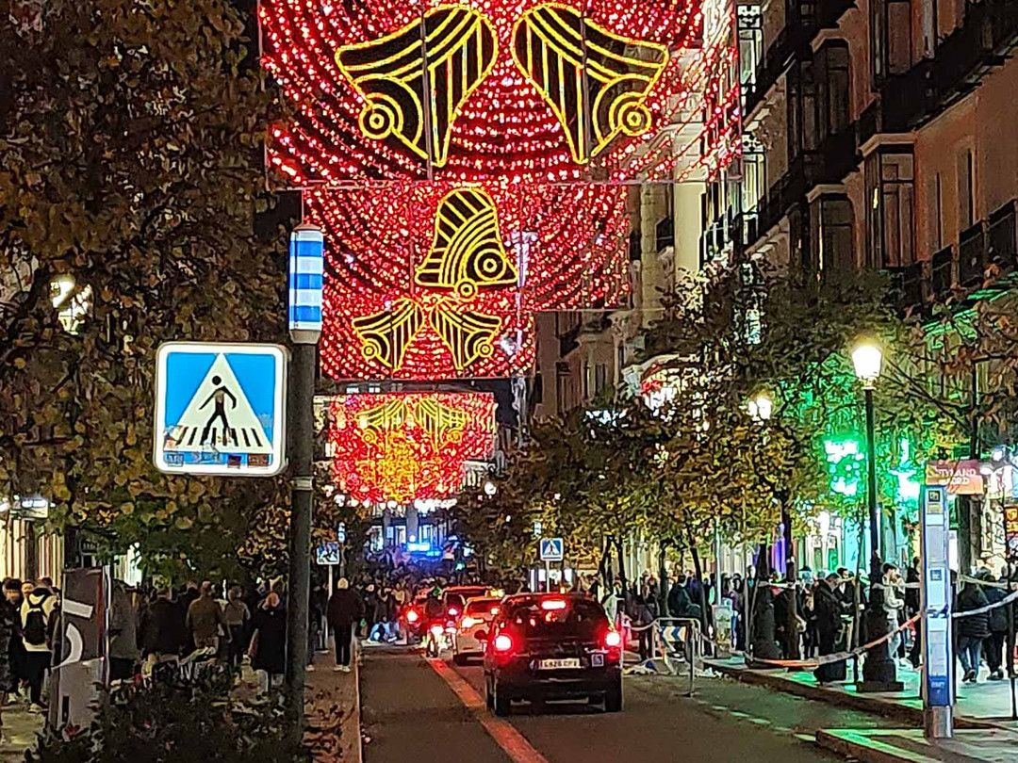
Poder hacerte fotos con estos impresionantes árboles para tener un recuerdo de estas navidades. El alumbrado de los árboles y el resto de luces de las calles perdurarán hasta el día 6 de enero, por lo que no desaproveches la oportunidad de disfrutarlos en persona.

Slide 49
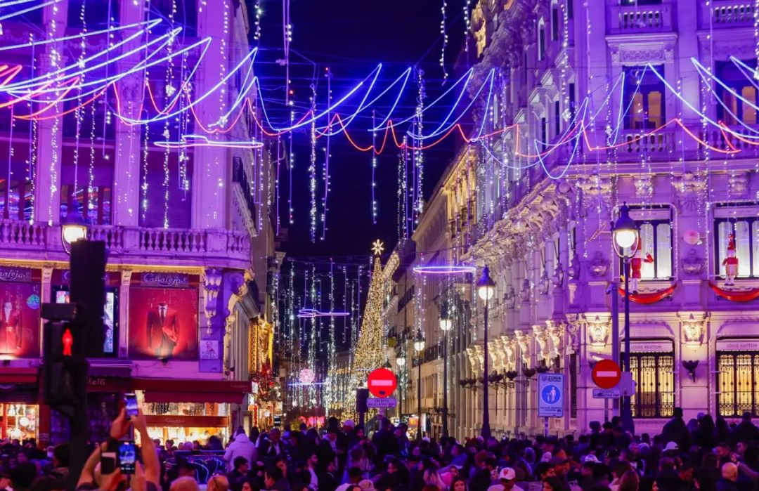
Iluminación especial durante estos días que vienen a admirar visitantes y madrileños. Según el Ayuntamiento, las lámparas, que se cuentan por millones, cumplen con los más estrictos requisitos de respeto al medio ambiente y eficiencia energética. Iluminan más y consumen menos.

Slide 50
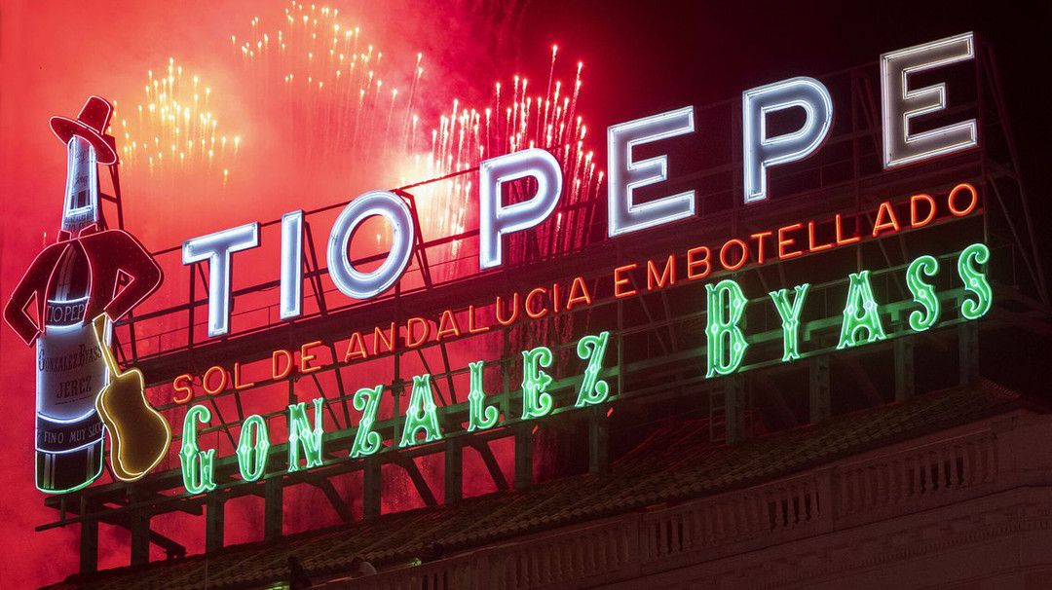
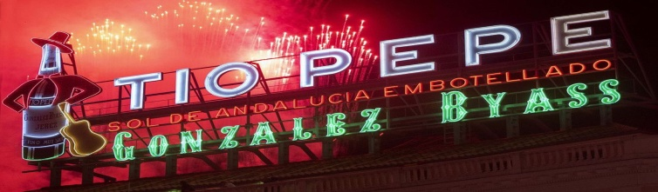

De cara a dicho paseo, te adelanto que, como sucede cada año, en Navidad se presentan algunas novedades en lo que se refiere a los diseños de la iluminación navideña, si bien se mantienen la gran mayoría de los diseños de años anteriores.

Slide 51

El corazón de la Plaza de España en esta época festiva está ocupado por el citado mercadillo La Navideña, donde encuentras puestos con productos artesanales y gastronómicos, y junto al que puedes disfrutar de una pista de hielo y un biergarten al estilo bávaro.

Slide 52

Plaza Mayor. En este lugar tan emblemático de la ciudad podemos encontrar además del mercadillo navideño que se organiza todos los años, un gran árbol de navidad. Este no es natural, su estructura es de metal y lo componen un sinfín de luces coronado por una gran estrella, midiendo aproximadamente 16 metros.

Slide 53


Slide 54
Música Enlazada
Títulos:
- Merry Christmas ( Frank Sinatra )
- Navidad, Navidad ( Villancico infantil )
- Jingle Bells ( Tom Roush )
- Feliz Navidad ( Remix )

Slide 55







¿Te ha gustado?
Puedes ver más entrando
Aquí
Además puedes recibir powerpoints en tu correo electrónico suscribiéndote aquí:

